Slide 1

Förebyggande av olyckor i hemmet och på fritiden – Förgiftningar
Innehållet grundar sig på projektet för att förebygga olyckor i hemmet och på fritiden

Slide 2
Förgiftnings-döda
Grovt taget finns det två typer av förgiftningar:
  alkohol och
  övriga ämnen (huvudsakligen läkemedel och droger)
Antalet förgiftningar har minskat en aning från millennieskiftet till nuläget.
Åren 2006–2008 var en period med ett rekordstort antal fall.
Åren 2005–2008 noterades en topp gällande alkoholförgiftningar då den fördubblades i förhållande till övriga förgiftningar.
Efter år 2010 har alkoholförgiftningarna varit nästan lika vanliga som övriga förgiftningar (läkemedel eller narkotiska medel)
Största delen av narkotikadödsfallen var olyckor med flerämnesförgiftningar där drogen stod för den mest betydande andelen. Förgiftningen var ofta avsiktlig.

Slide 3
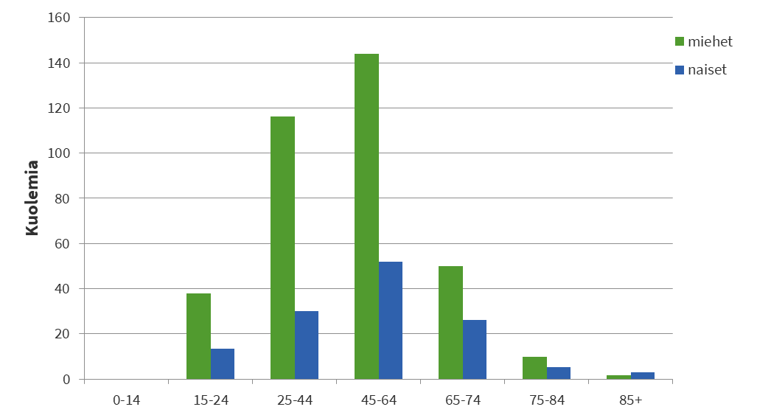
Förgiftnings-döda enligt åldersgrupp
Män
Kvinnor
Döda
Notes:
Flest fall hos medelålders män
Ovanliga hos barn, inga förgiftningsdöda hos personer under 15 år

Slide 4
De vanligaste förgiftnings-olyckorna
Barn under 3 år är mest utsatta för förgiftningsolyckor
Förgiftningar orsakas vanligen av
  Läkemedel, svampar, bär
  Kolmonoxid, gaser
  Tvättmedel, kemikalier
  Alkohol, övriga rusmedel
Hos barn (0–5 år) vanligen läkemedel, växter, tvättmedel och kemikalier
Hos barn (6–16 år) vanligen alkohol och läkemedel
Hos vuxna vanligen läkemedel, alkohol och kemikalier
Notes:
Bland 15–24-åringar dör i medeltal 25 personer i förgiftningar årligen, och andelen 20–24-åringar är 80 %.

Slide 5
Farligaste kemikalierna i hemmet
Kraftigt sura eller basiska tvättmedel
t.ex. rörrensare (lut), ugnsrengöringsmedel
Bilkemikalier
till exempel spolarvätska (metanol), kylarvätska
Målningstillbehör
till exempel lösningsmedel, basiska tvättmedel
Tändvätskor

Slide 6
Förgiftning
Hur kraftiga förgiftningssymtom man får och hur snabbt de uppenbarar sig beror på vilket gift det handlar om och hur man har kommit i kontakt med giftet.
Ämnet kan hamna i kroppen via munnen, andningen, huden och ögonen, samt genom stick.
Symtom:
  Illamående, kräkningar
  Hudsymtom
  Yrsel
  Huvudvärk, svindel
  Andnöd, hjärtklappning
  Kramper, medvetslöshet

Slide 7
Första hjälpen vid förgiftning
Giftets väg | Första hjälpen
Inandas, till exempel kolos eller kemikalier | Ut i friska luften, en position där det är lätt att andas
Sväljs, till exempel läkemedel, svampar | Man får inte framkalla kräkningar, om det är ett icke-irriterande ämne. Man kan ge medicinkol enligt anvisningarna på förpackningen
Absorberas via huden, slemhinnor | Skölj med en riklig mängd vatten. Uppsök alltid läkare om det är fråga om ögonen
Som ett bett, ormbett | Första hjälpen enligt symtomen, till exempel en kyypakkaus-tablett

Slide 8
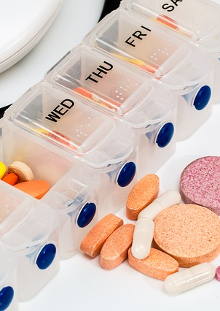
Förebyggande av förgiftningsolyckor
Bekanta dig med produkternas varningspåskrifter och bruksanvisningar
Förvara farliga ämnen säkert.
Hemmets kemikalier och läkemedel förvaras inlåsta i sina originalförpackningar.
Välj produkter försedda med säkerhetskork.
Håll cigaretter och cigarettfimpar utom räckhåll för barn.

Slide 9
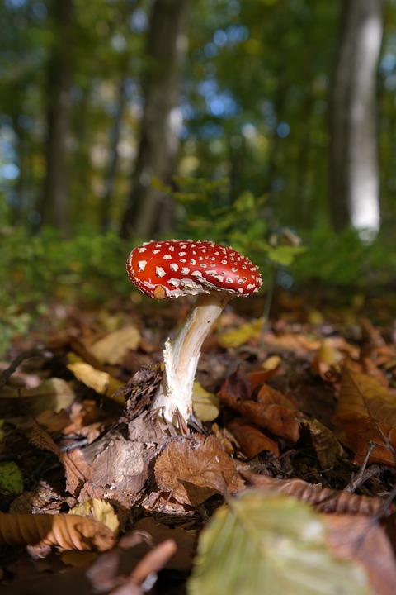
Identifiering av giftiga ämnen
Lär dig känna igen svampar och giftiga växter.
Man ska inte äta svampar man inte känner igen.
Håll giftiga inomhusväxter utom räckhåll för barn.
Lär barnen att man inte ska stoppa vad som helst i munnen.

Slide 10
Före-byggande av förgiftnings-olyckor
Var förberedd för en förgiftningsolycka
  Ha medicinskt kol i medicinskåpet med tanke på förgiftningar (t.ex. Carbomix® 50 g flaska).
  Skaffa dig tillräckliga kunskaper i första hjälpen
Använd inte läkemedel och alkohol samtidigt
Kontakta genast giftinformationscentralen för att få information om risken för förgiftning och nödvändiga åtgärder!

Slide 11

Giftinformationscentralen
Giftinformationscentralen svarar dygnet runt i telefon på frågor som hänför sig till förebyggande och vård av plötsliga förgiftningar.
Öppet 24 h/dygn
0800 147 111 (avgiftsfri)
09 471 977 (normalt samtalspris)
  Anvisningar för första hjälpen
  Ämnesförteckning
Notes:
Anvisningar för första hjälpen: https://www.hus.fi/sairaanhoito/sairaanhoitopalvelut/myrkytystietokeskus/Ensiapuohjeet/Sivut/default.aspx
Ämnesförteckning: https://www.hus.fi/sv/sok/giftinformationscentralen

